Slide 1
EURAXESS PLATFORMA
EURAXESS je platforma za raziskovalce, podjetnike, univerze in podjetja, ki omogoča medsebojno sodelovanje in spodbuja karierni razvoj raziskovalcev.
Platforma vključuje informacije povezane z, vprašanji mobilnosti in omogoča medsebojno
povezovanje ustreznih talentov in
organizacij ter informira o možnostih
razpisov in virov financiranja.
Notes:
Lepo pozdravljeni, moje ime je Tanja Šuštaršič in prihajam iz Centra Republike Slovenije za mobilnost in evropske programe izobraževanja in usposabljanja. Večina naših aktivnosti je vezana na program Erasmus+, smo pa tudi koordinacijska enota za EURAXESS.

Slide 2
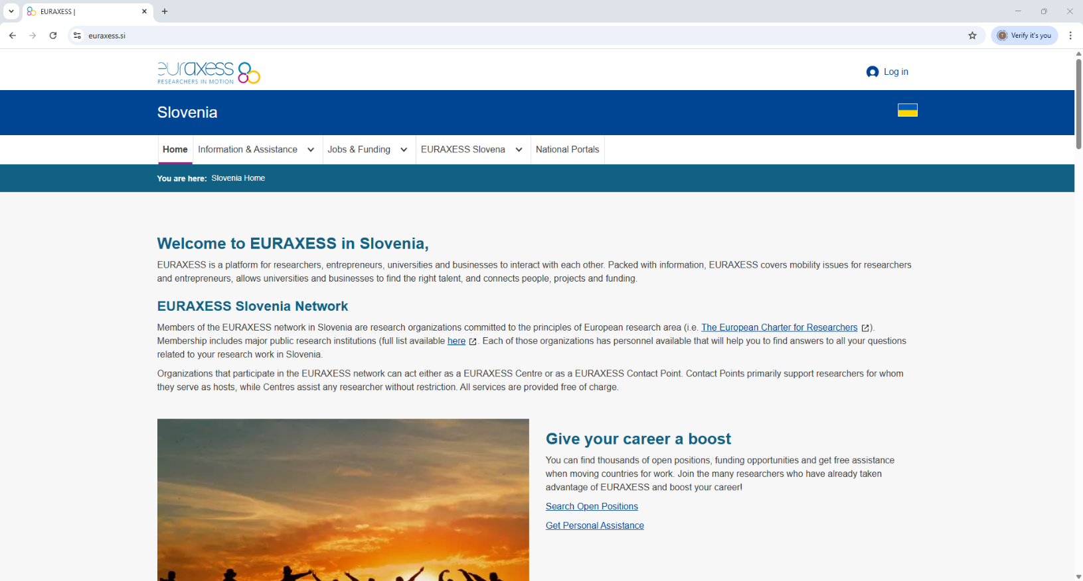
https://www.euraxess.si/
Notes:
Naslov centralne spletne strani je euraxess.ec.europa.eu, slovensko stran pa najdete na euraxess.si.

Slide 3
EURAXESS za posameznike
EURAXESS za organizacije
Notes:
Platforma naslavlja tako posameznike kot organizacije:
Za posameznike: iskanje delovnih mest, financiranje, ter iskanje partnerjev
Gradiva in orodja za raziskovalce (njihov karierni razvoj, mehke veščine…)
Praktična pomoč ob selitvi v drugo državo
Za organizacije: ponudba delovnih mest, štipendij, projektov
Gradiva in orodja
Mreženje

Slide 4
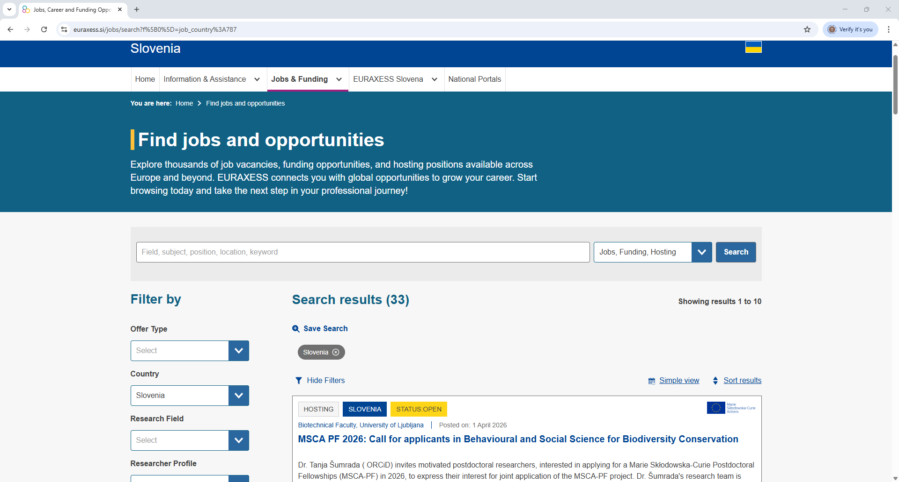
Kje poiskati informacije o razpisanih mestih:
Notes:
Verjetno najbolj obiskana stran je stran za iskanje in objavljanje razpisanih prostih mest.

Slide 5
KAKO USTVARITI EURAXESS RAČUN
https://ecas.ec.europa.eu/cas/login
Notes:
Za aktivno uporaba portala je potrebno ustvariti račun.
Če EU Login že imate, se s tem lahko prijavite v portal.

Slide 6
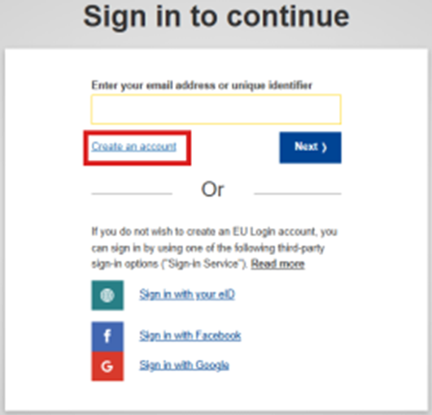
Notes:
Greste na Create an Account in vnesete ime, priimek in naslov elektronske pošte in potrdite naslov elektronske pošte ter vnesete verifikacijsko kodo, ki jo najdete na zaslonu ter končate s klikom na Create an account. Na svoj naslov boste dobili potrditveno sporočilo. Odprete sporočilo in kliknete link, ki vas vodi do ustvarjanja gesla.

Slide 7
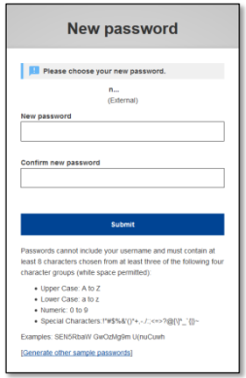
Notes:
Izberete si geslo, ga še enkrat vnesete in potrdite

Slide 8
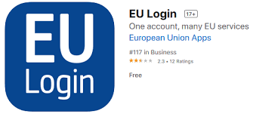
Močno priporočamo DVO-FAKTORSKO IDENTIFIKACIJO. Najbolj razširjena je metoda z uporabo mobilne naprave in aplikacije „EU Login Mobile App“

Slide 9
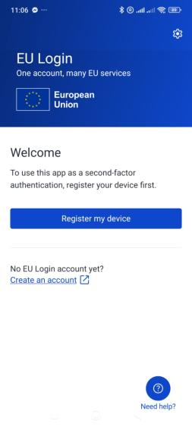
Notes:
Kliknete na Register My Device na telefonu.
Na računalniku pa greste na EU Login Account in dodate mobilno napravo. Si izberete PIN in nadaljujete.

Slide 10
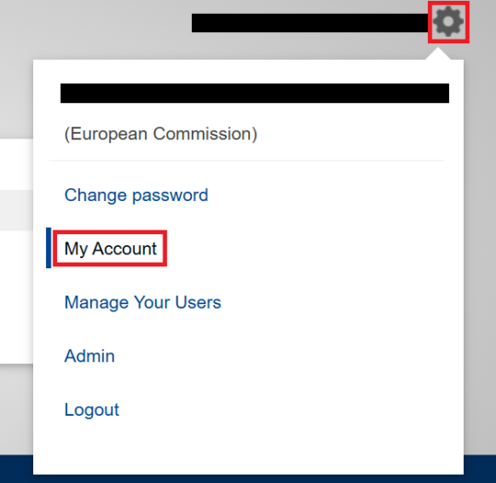
https://ecas.ec.europa.eu/cas
Notes:
Obiščete spletno stran https://ecas.ec.europa.eu/cas in greste na nastavitve kjer kliknete na My Account, greste na upravljaj moje mobilne naprave in izberite Dodaj

Slide 11
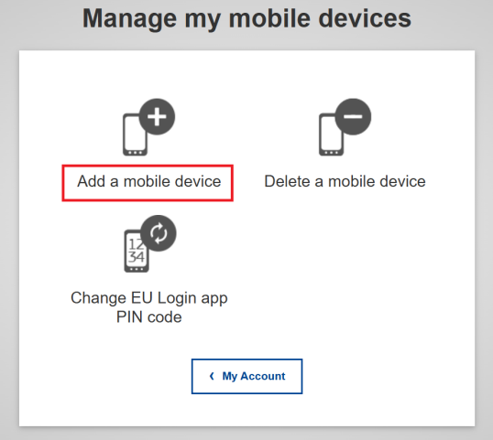
Notes:
Napravo poimenujete (brez presledkov)
Dodate PIN in ga potrdite in kliknete Submit

Slide 12
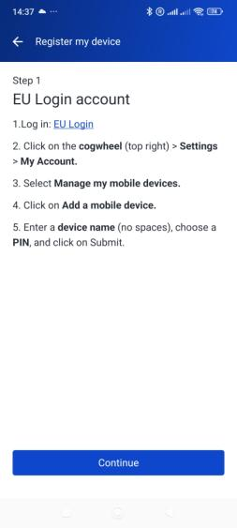
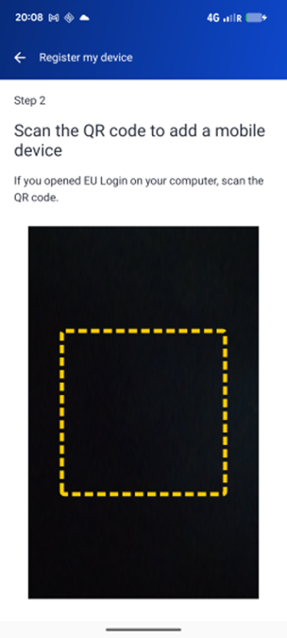
Notes:
Se vrnete k mobilni napravi in pritisnete nadaljuj. Nato se v vašem računalniku pojavi QR koda.
Na telefonu pa se samodejno odpre okno za branje QR kod. S telefonom preberite kodo na računalniku.

Slide 13
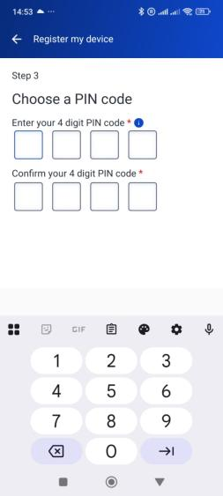
Notes:
Na telefonu ustvarite PIN in ga potrdite ter pritisnete nadaljuj.

Slide 14
VIDEO DEMONSTRACIJA DVO-FAKTORSKE IDENTIFIKACIJE
https://audiovisual.ec.europa.eu/en/video/I-231619?language=EN
Notes:
Dodajam še povezavo na video demonstracijo

Slide 15
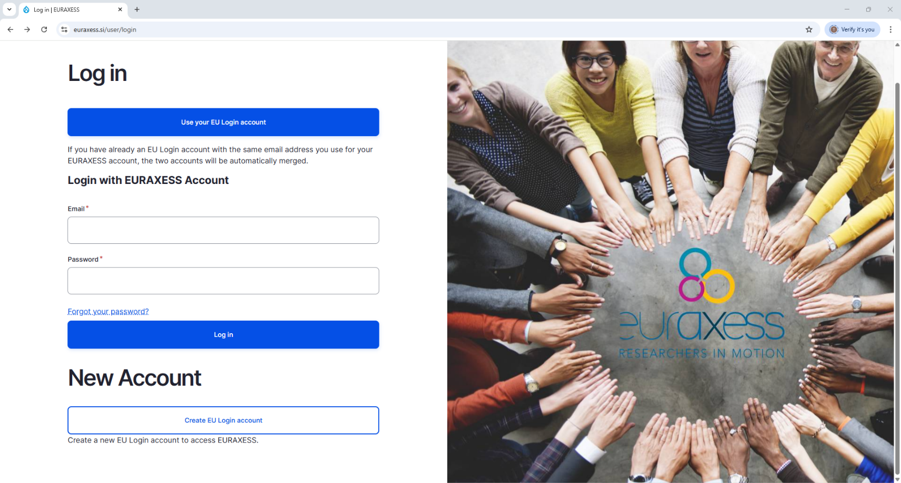
VSTOP V SISTEM

Slide 16
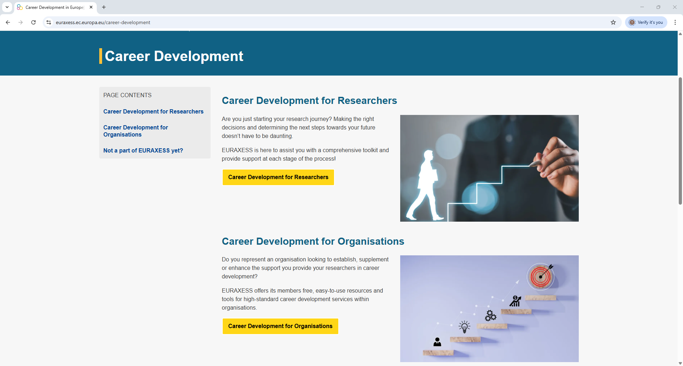
KARIERNI RAZVOJ
Notes:
Euraxess platforma ima tudi poseben razdelek – karierni razvoj, kjer lahko najdete veliko materialov, informacij in orodij, ki so lahko v pomoč vam in vašim organizacijam

Slide 17
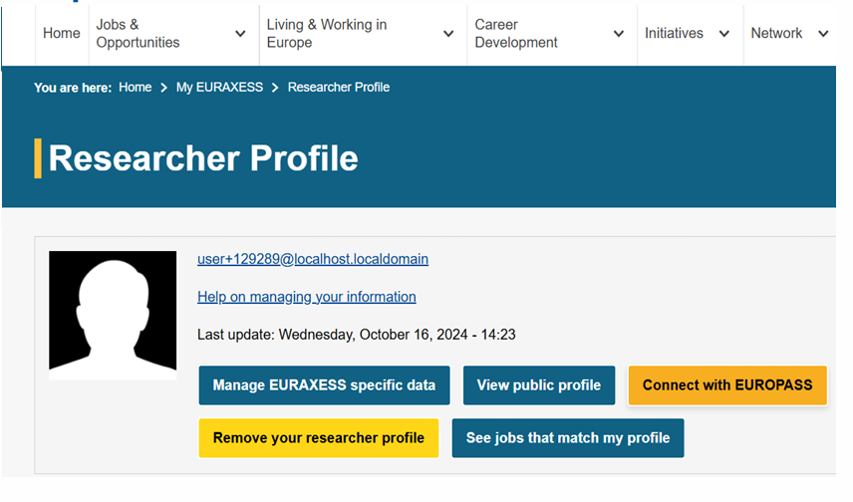
EURAXESS – EUROPASS
Europass profil in povezava z Euraxessom
Notes:
Novost - V EURAXESSU se lahko povežemo s svojim EUROPASSom in ga uvozimo.
Je pa zaenkrat profil možno spreminjati samo v EUROPASSU.

Slide 18

Tehnična pomoč za EU Login: tehnicna.pomoc@cmepius.si
Notes:
Najlepša hvala, za pozornost se vam zahvaljujem in vas vljudno vabim, da obiščete našo spletno stran.

